Slide 1
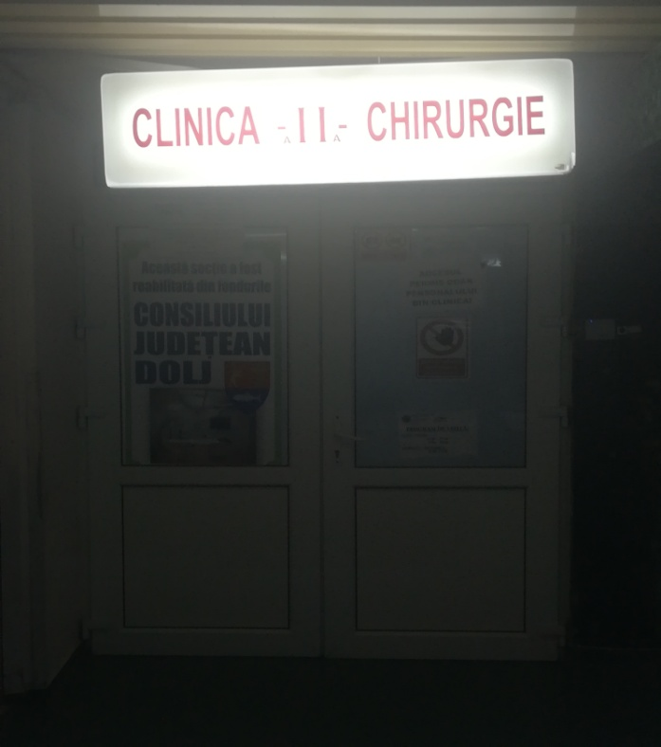
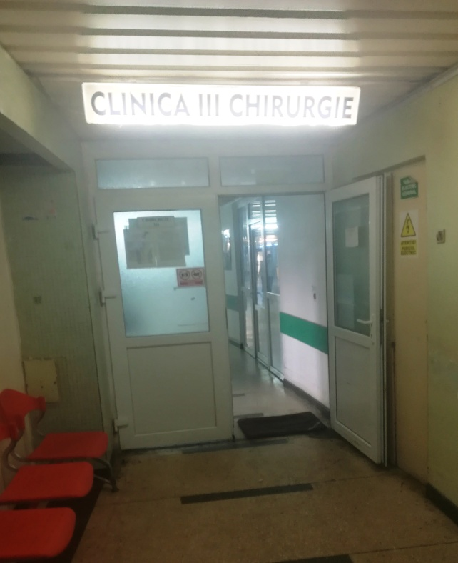
Organizarea și funcționarea clinicii de chirurgie
clinica de chirurgie* - serviciul spitalicesc care asigură tratamentul chirurgical al pacienților, stabilirea diagnosticului chirurgical și pregătirea studenților/medicilor rezidenți;
subordonată Ministerului Sănătății (serviciul curativ) și Ministerului Educației și Învătământului (serviciul didactic);
condusă de un cadru didactic (conferențiar/profesor)- șeful clinici.
medici subordonați asigură tratamentul bolnavilor, dar au și obligații didactice.
`
*clinică universitară

Slide 2
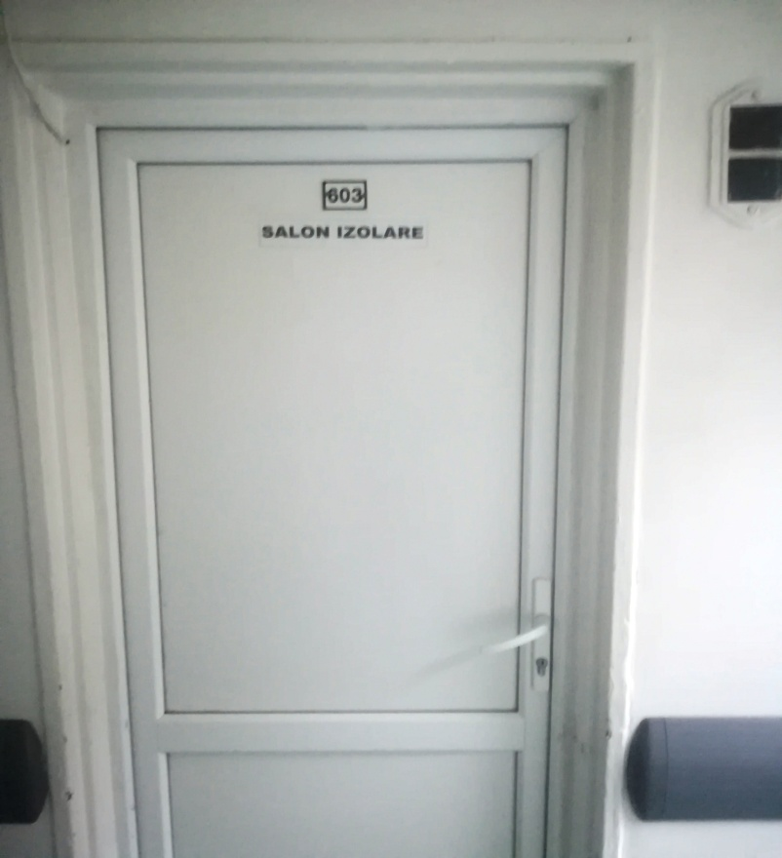
Organizarea și funcționarea clinicii de chirurgie
cuprinde saloane cu 2 până la 4 paturi (întreaga clinică- între 30 și 60 paturi);
împărțitaă în două sectoare: aseptic și septic
sectorul aseptic: fără germeni patogeni
sectorul septic: ocupat de pacienți cu germeni patogeni.
despărțirea sectoarelor de un spațiu tampon (obiectiv: prevenirea transmiterii infecțiilor intraspitalicesti);

Slide 3
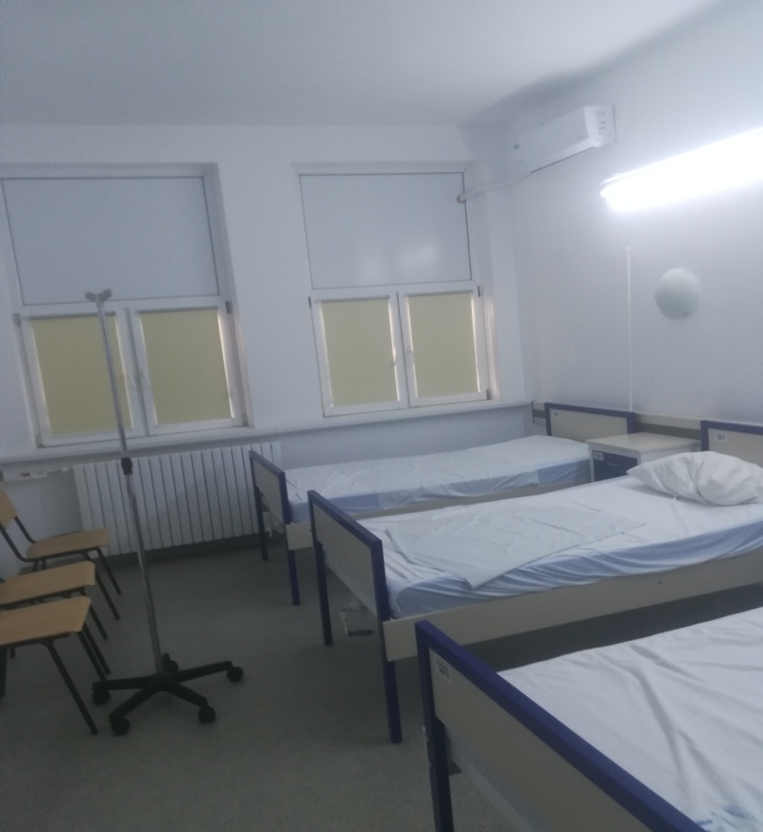
Organizarea și funcționarea clinicii de chirurgie
caracteristicile salonului:
suprafață adecvată (confortul pacientului; spațiu pentru manevre medicale, transport în caz de urgență, etc).
luminozitate bună;
aerisire corespunzatoare și rapidă;
temperatură (ideal 20° Celsius);
baie complet utilată.

Slide 4
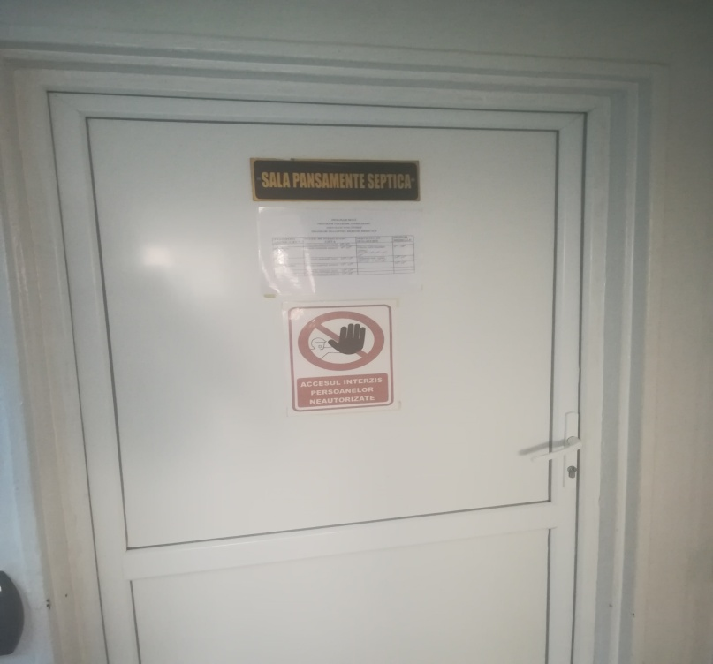
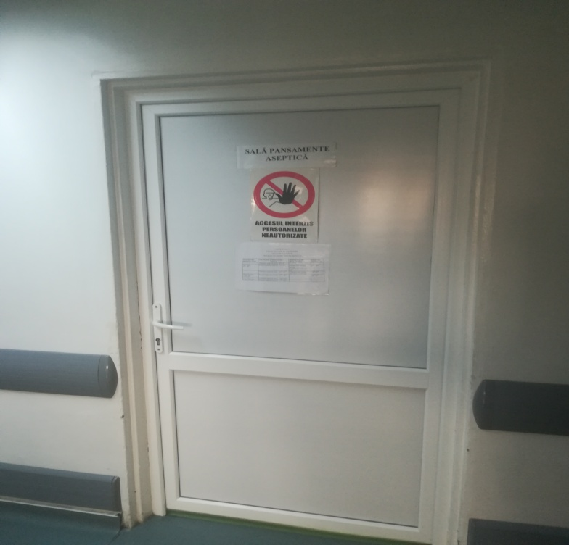
Organizarea și funcționarea clinicii de chirurgie Anexele secției
Sală de pansamente:
aseptică
septică
Dotare: pat, masa ginecologică, masă pentru instrumente, dulap de instrumente, chiuveta, lampa, depozit pentru materiale folosite (comprese, seringi) sau pentru instrumente folosite ce necesită sterilizare, soluții bactericide, etc.

Slide 5
Organizarea și funcționarea clinicii de chirurgie Anexele secției
Sală de mese cu oficiu
Camera de gardă a asistenților
Camera de gardă a medicilor
Camera de recoltare;
Baie
Depozit pentru materiale septice
Depozit pentru materiale aspetice

Slide 6
Organizarea și funcționarea clinicii de chirurgie Blocul operator
Definiție: compartimente organizate astfel încât să permită managementul optim chirurgical al bolnavilor în condiții de maximă siguranță.
Obiective:
asigurarea activității chirurgicale de urgență în mod continuu;
asigurarea activității fără caracter de urgență, în regim programat;
utilizarea eficientă a personalului (mobilitate și disponibilitate);
conferirea siguranței și securității actului chirurgical.

Slide 7
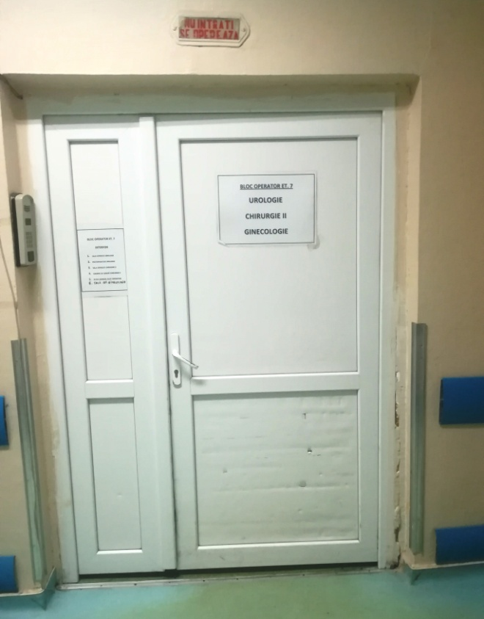
Organizarea și funcționarea clinicii de chirurgie Blocul operator
Infrastuctura bloc operator - chirurgie:
2 săli operație: aseptică și septică;
camera pentru pregătirea materialului moale în vederea sterilizării;
2 camere preanestezie- monitorizarea și evaluarea pecientului de către echipa ATI;
salon postoperator;
camera pentru pregătirea instrumentarului în vederea sterilizării;
2 camere spalator;
sală de depozitare a materialelor sterile;
boxă curațenie;
wc pentru pacienții.

Slide 8
Organizarea și funcționarea clinicii de chirurgie Blocul operator Reguli generale
Activitatea se desfașoară în două direcții:
Activitatea de urgență ;
Activitatea zilnică (de rutină);
Ordinea activitățiilor:
caracterul de urgență;
septicitatea cazului;
complexitatea și tipul de intervenție (intervenție complexă, multidisciplinară);
aparatura și materialele solicitate;
tipul de programare (reprogramate vs programate);
disponibilitatea personalului angajat.

Slide 9
Organizarea și funcționarea clinicii de chirurgie Circuite functionale
Activitatea de prevenire şi combatere a infecţiilor nozocomiale* se desfăşoară într-un cadru organizat, ca obligaţie permanentă a fiecărui cadru medico-sanitar.
Activitatea de supraveghere şi prevenire a infecţiilor nozocomiale face parte din obligaţiile profesionale ale personalului;
Circuitul (traseul) * funcţional are 2 componente principale:
I. MEDIUL (CIRCUIT) SEPTIC = circuit septic = mediul cel infectat
II.MEDIUL (CIRCUIT) ASEPTIC = circuit aseptic = mediul steril/neinfectat
* afecţiune infecţioasă contractată de către pacient în spital pe lângă afecţiunea cu care s-a internat acesta.
* un traseu urmat în practica medicală. Este un SENS DE CIRCULAŢIE în interiorul unităţilor spitaliceşti (sanitare) a bolnavilor, personalului medical, a unor materiale, instrumente, tuturor materialelor.

Slide 10
Organizarea și funcționarea clinicii de chirurgie Circuite functionale
I. CIRCUIT SEPTIC (INFECTAT)
Def: Este sensul de circulaţie care indică introducerea germenilor patogeni, generatori de infecţii, în interiorul unităţilor sanitare.
II. CIRCUIT ASEPTIC (STERIL, NEINFECTAT)
Def: Este sensul de circulaţie ce asigură condiţii de protecţie împotriva infecţiilor, în interiorul unităţilor sanitare.
OBSERVAŢII:
Niciodată nu se încrucişează circuitul septic cu cel aseptic;
Circuitele septice sunt separate de cele aseptice;
Dacă se intersectează, rezultă infecţiile nosocomiale;

Slide 11
Organizarea și funcționarea clinicii de chirurgie Circuite functionale
Principalele circuite funcţionale din spital (clinica de chirurgie) sunt:
1- circuitul bolnavului
2- circuitul personalului medico-sanitar, studenţilor şi elevilor practicanţi
3- circuitul vizitatorilor şi însoţitorilor
4- circuitul instrumentarului şi a diferitelor materiale utilizate în practica medicală aseptică
5- circuitul blocurilor operatorii
6- circuitul alimentelor şi al veselei
7- circuitul lenjeriei
8- circuitul rezidurilor

Slide 12
Organizarea și funcționarea clinicii de chirurgie Circuite funcționale Exemplu de circuit funcțional ideal
CIRCUITUL PERSONALULUI, STUDENŢILOR ŞI ELEVILOR PRACTICANŢI
Este un circuit pe care îl urmează personalul medical în spital la intrarea/ieşirea din serviciu.
TRASEU: EXTERIOR → VESTIAR → CABINE DUŞ (BAIE = FILTRUL PERSONALULUI) → VESTIARE cu ECHIPAMENT DE PROTECŢIE → SPĂLAREA MÂINILOR (la fiecare tehnică) → SECŢIE –
Şi la ieşirea din serviciu se parcurge acelaşi circuit dar în sens invers.
În secţiile cu caracter NEINFECŢIOS, NU ESTE NECESAR DUŞUL (BAIA), ci numai SPĂLAREA MÂINILOR
Obs: NU se INTERSECTEAZĂ NICIODATĂ CIRCUITUL PERSONALULUI cu alt circuit (ex.: cu al lenjeriei nesterile)

Slide 13
Asepsia și antisepsia Definiții
Din greaca: sepsis = putrefacţie = infecţie, a = fără.
Asepsia este o modalitate de prevenire a infectării plăgilor accidentale sau chirugicale prin folosirea de principii şi metode, menite să distrugă microbii de pe materialele inerte care vin în contact cu plaga. Asepsia este o metodă profilactică.
Antisepsia este o metodă curativă (trateaza) ce urmăreşte distrugerea microbilor prezenţi în ţesuturile vii prin mijloace fizice şi chimice.

Slide 14
Asepsia și antisepsia
Asepsia se realizează în practica chirurgicală prin:
Sterilizarea materialului şi instrumentarului;
Dezinfecţia mâinilor chirurgului şi ajutoarelor;
Dezinfecţia câmpului operator;
Dezinfecţia sălii de operaţie şi a aerului.
Sterilizarea este metoda de distrugere în totalitate a microbilor prezenţi la suprafaţa sau în interiorul diverselor obiecte sau soluţii, prin metode fizice şi chimice.
Dezinfecţia este sterilizarea prin agenţi chimici a atmosferei şi a obiectelor ambientale cu care este posibil contactul pacienţilor (dispozitive, obiecte, încăperi, mijloace de investigaţie).

Slide 15
Asepsia și antisepsia Sterilizarea prin căldură uscată
Flambarea (se foloseste alcool) se relizează în două feluri:
trecând instrumentele prin flacără;
fie punând instrumentele într-o tăviţă renală în care se toarnă alcool şi se aprinde.
Se foloseşte pentru sterilizarea chiuvetelor, tăviţelor renale, iar în cabinetele medicale pentru sterilizarea instrumentelor în caz de mare urgenţă.
Etuva cu aer cald (Poupinel) este metoda de elecţie pentru sterilizarea instrumentelor metalice, obiectelor de porţelan, de sticlă specială.
Sterilizarea se face la temperatură de 160-1800 C, iar un termometru extern indică temperatura atinsă. Durata sterilizării este în funcţie de temperatura realizată în interiorul aparatului la 1600 C durata este de 2 ore, la 1700 C durata este de 1h şi 30 min, la 1800 C durata este de 30-45 min.

Slide 16
Asepsia și antisepsia Sterilizarea prin căldură uscată Etuva cu aer cald (Pupinel)

Slide 17
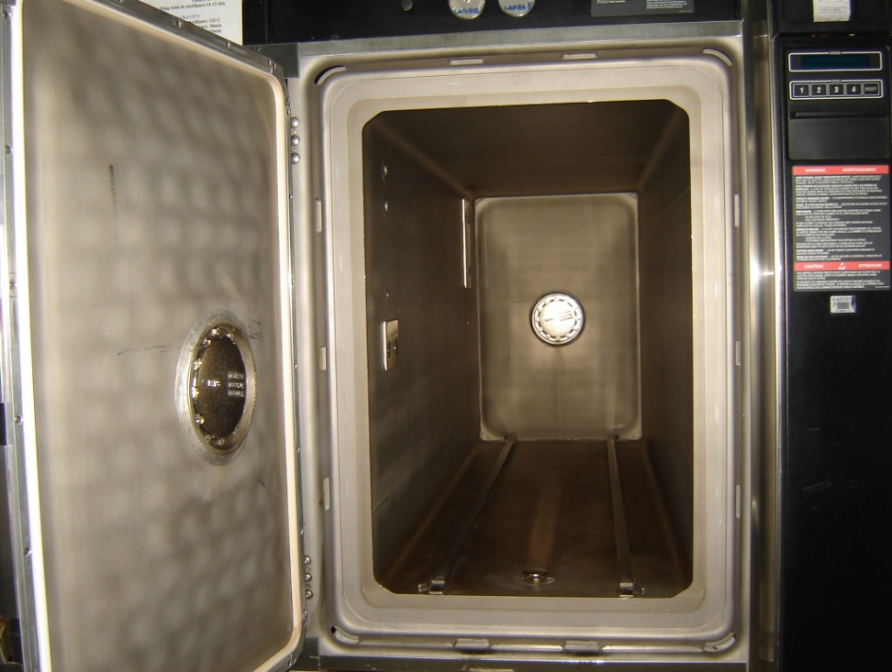
Asepsia și antisepsia Sterilizarea prin căldură umedă
Fierberea este o metodă de necesitate (cazuri urgenţe sau în lipsa altor posibilităţi), dar că nu poate asigura distrugerea unor germeni rezistenţi la 1000 C.
Sterilizarea prin vapori de apă sub presiune se face la autoclav (un cazan de formă cilindrică, cu pereţii din aramă ce rezista la o presiune de 5-6 atm; cazanul este acoperit cu un capac care se închide ermetic cu ajutorul unor şuruburi.

Slide 18
Asepsia și antisepsia Sterilizarea prin agenţi chimici sau fizici
Sterilizarea prin vapori de formol - metodă simplă, se realizează în cutii închise ermetic, cu soluţie 40% aldehidă formică sau tablete de 3-oximetilen (aldehidă formică în stare născândă prin sublimare).
Sterilizarea prin vapori cu oxid de etilen (etilenoxid)- are indice de penetraţie foarte mare în cauciuc, mase plastice, lemn, hârtie, textile, permiţând sterilizarea materialelor împachetate în oricare din aceste materiale; valoare bactericidă mare.
Sterilizarea prin submersie în substanţe germicide - utilizată pentru materialele ce nu rezistă la temperaturi mari şi care sunt uşor deteriorabile (sonde, catetere etc).
Sterilizarea cu radiaţii ionizante - utilizează radiaţii gamma, furnizate de elemente radioactive (Cesiu-137/Cobalt-60); se sterilizează materiale cu o singură utilizare şi care se deteriorează la căldură (seringi, sonde, catetere, mănuşi, valve, tuburi de dren, ace, etc.) fabricate din polieten, polivinil-cloruri, polistiren, hârtie.

Slide 19
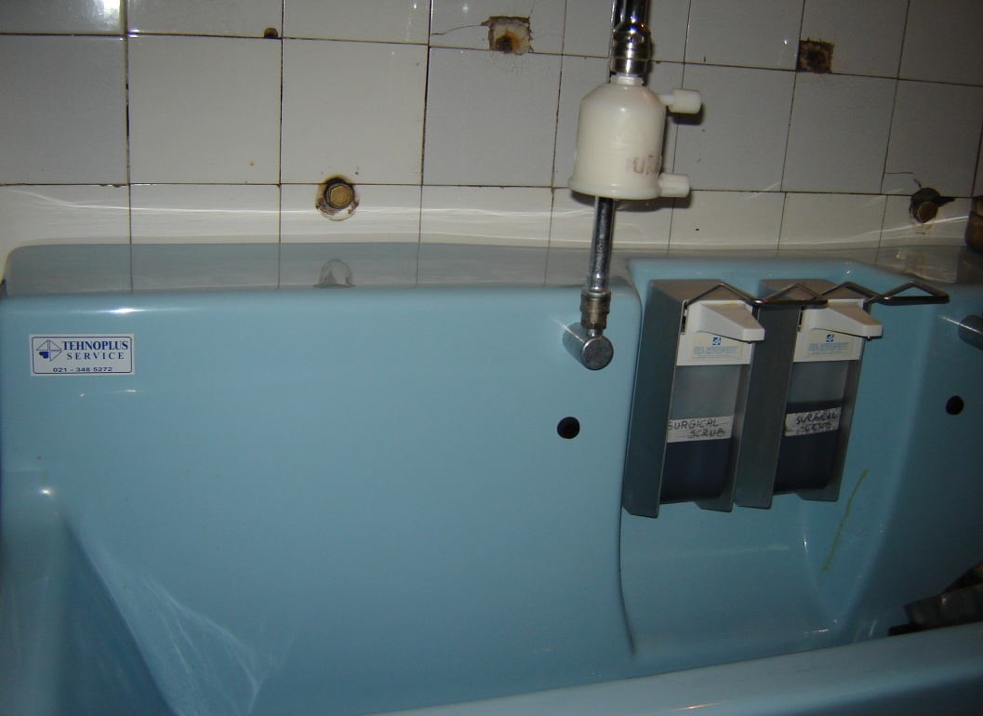
Asepsia și antisepsia Dezinfecţia mâinilor chirurgului
Metoda clasică: spălarea mecanică cu apă sterilă şi săpun lichid 3 perii câte 5 min. fiecare: peria întâia până la treimea superioară a antebraţului, peria a doua până la treimea mijlocie, iar peria a treia până în treimea inferioară a antebraţului; robinetul spălătorului va fi manevrat de chirurg cu cotul în aşa fel încât mâna să rămână neatinsă.
Metode moderne - folosirea detergenţilor - aseptizare rapidă (în 3 min) şi eficienta.

Slide 20
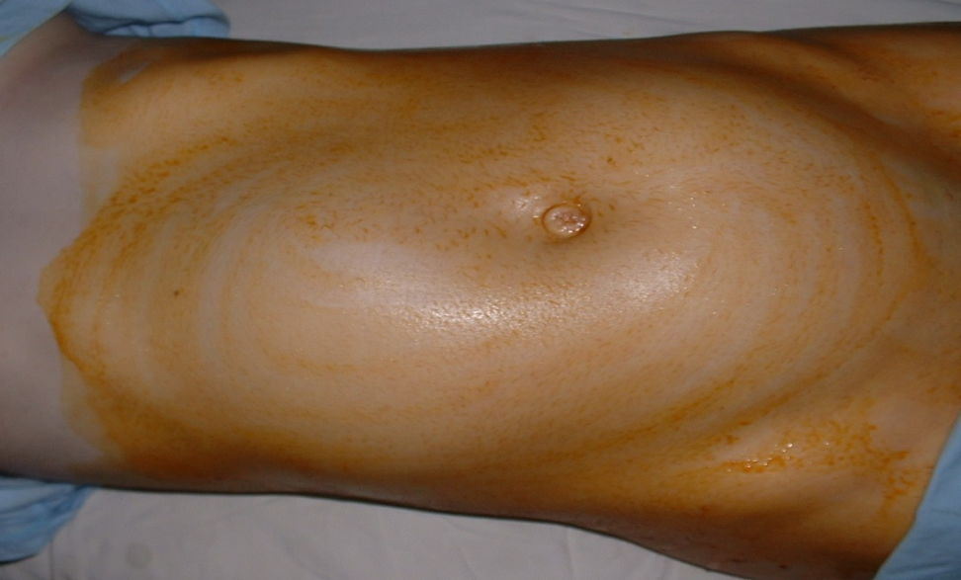
Asepsia si antisepsia Dezinfecţia câmpului operator
Curăţirea constă în îndepărtarea părului din zona câmpul operator;
Spălarea cu apă şi săpun;
Degresarea tegumentelor cu benzină iodată sau cu eter iodat.
Dezinfecţia propriu-zisă se face prin badijonarea tegumentelor cu tinctură de iod 2%.

Slide 21
Asepsia și antisepsia Antisepsia
Antisepsia este o metodă curativă care utilizează mijloacele fizice (iradiaţii, căldură) şi chimice pentru combaterea unei infecţii declarate, prin distrugera agenţilor microbieni.
În sens bacteriologic un antiseptic este un agent chimic care inhibă creşterea microbilor, sau îi distruge.
Antisepticele se împart în:
antiseptice citofilactice - care respectă integritatea biologică a celulelor vii;
antiseptice caustice - care au acţiune nocivă şi asupra celulelor distrugându-le.

Slide 22
Asepsia și antisepsia Antisepticele de suprafaţă
Clasificarea antisepticelor:
Acizi si baze: acidul clorhidric 1,6%, acidul sulfuric 5%, acidul azotic 2%, hidroxidul de sodiu 2-4%; modificarea pH şi activitate specifică antimicrobiană.
Agenti cloraţi:
hipocloriţii (sărurile acidului hipocloros): antiseptice eficiente care acţionează prin oxidare; au acţiune rapidă şi sunt citofilactice; preparate comerciale: Dakin, Iavel, Domestos, Presept etc.
hipocloritul de sodiu (soluţia Dakin) se utilizează în plăgile infectate prin irigaţii continue sau sub formă de spălături.
cloraminele: sunt compuşi azotaţi cloraţi care eliberează clorul activ- agentul bactericid; se prezintă sub formă de pulberi cristaline solubile în apă (cloramina B)

Slide 23
Asepsia și antisepsia Antisepticele de suprafaţă
Agenţi iodaţi: conţin în compoziţia lor iod, halogen (mare eficacitate antiseptică) fiind bactericid, sporocid, fungicid, virulicid, tuberculicid; puţin solubil în apă (soluţia Lugol), dar uşor solubil în alcool (tinctura de iod 5%) are utilizare foarte largă in chirurgie:
tinctura de iod: este un bun antiseptic al tegumentului fiind utilizat pentru pregătirea câmpului operator, pentru aseptizare în jurul plăgilor.
iodoforii: sunt soluţii antiseptice moderne pe bază de iod şi detergenţi; sunt netoxice, nealergizante, formează pelicule şi se pot aplica în plăgi, pe mucoase, pe pansamente; preparatul utilizat este povidone-iodine.
iodoformul: se prezintă sub formă de pulbere galbenă şi are miros pătrunzător caracteristic; se aplică in plagă sub formă de cristale, iar pe tegument ca unguent.

Slide 24
Ținuta în secția de chirurgie și blocul operator
Accesul tuturor persoanelor* în clinica de chirugie sau în blocul operator se va face numai în ținută specială de culoare verde sau albastră pentru blocul operator și de culoare albă pentru clinică*:
bonetă;
mască;
echipament special;
încalțăminte specială.
ACCESUL CU ȚINUTA DE SPITAL (ALBĂ) SAU ÎN ȚINUTA DE STRADA ESTE STRICT INTERZISĂ, PRECUM ȘI ACCESUL PE SECȚIE ÎN ȚINUTĂ VERDE SAU ALBASTRĂ.
Responsabili de respectarea acestor obligații: coordonatorul blocului operator, șeful de secție, asistenta șefă, medicii, asistenta responsabilă de compartiment.
* medici, asistenți, studenti, personal auxiliar
* recomandarile MS

Slide 25
Ținuta în secția de chirurgie și blocul operator
Accesul studentiilor în blocul operator/clinica de chirurgie, în cadrul stagiilor este permis numai în ținuta recomandată, împreună cu un cadru universitar.
Reguli generale:
este permis accesul a maximum 2 studenți într-o sala de operație;
este interzisă plimbarea studenților prin blocul operator și intrarea unui nr mai mare de studenți într-o sala de operație/salon;
se vor respecta normele de comportament civilizat, de asepsie, antisepsie, ținută corespunzatoare;
discuțiile vor fi civilizate astfel încat să nu deranjeze intervențiile chirurgicale și pentru a evita stress-ul suplimentar al pacienților.

